Slide 1
Welkom op het
Sint-Maartenscollege

Slide 2
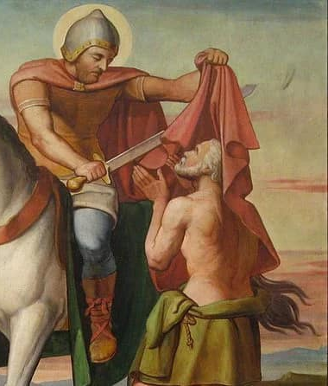
Waar staat het SMC voor?
warm en veilig schoolklimaat
duidelijkheid en structuur
veel aandacht voor jou en voor elkaar
Sint-Maarten!
Welkom op het Sint-Maartenscollege
Notes:
Mantel: samen delen

Slide 3
Waar staat het SMC voor?
nadruk op reguliere lessen
werken aan een stevige basis
LOB (loopbaanoriëntatie en begeleiding)
buitenschoolse activiteiten
veel aandacht voor creatieve vakken en sport
extra ondersteuning voor Nederlands en wiskunde

Slide 4
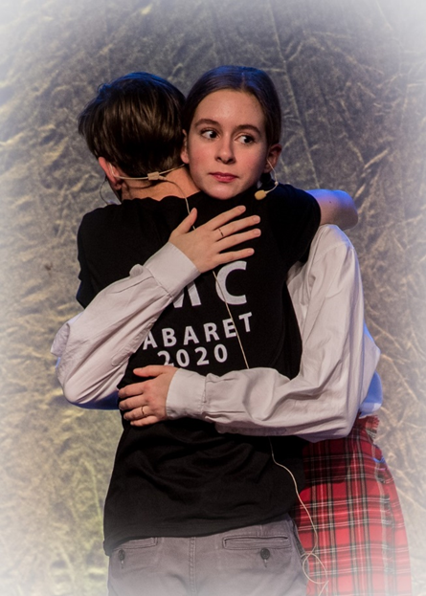
Extra activiteiten
cabaret
schoolband
tekenen als examenvak
Global Exploration
Model European Parliament
Cambridge en Goethe
Welkom op het Sint-Maartenscollege

Slide 5
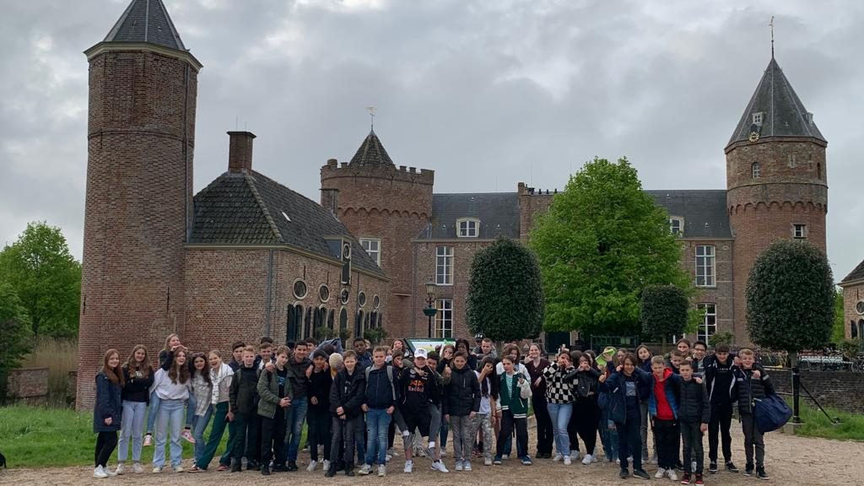
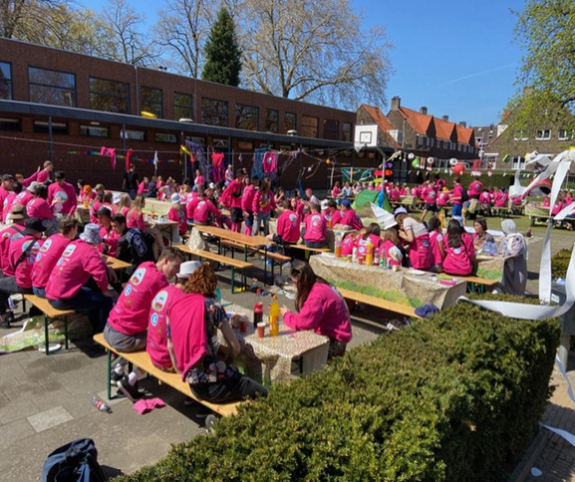
Extra activiteiten
kerstgala
sportdagen
buitenlandse reizen
EconeUM
LSD
Welkom op het Sint-Maartenscollege

Slide 6
Profielkeuze
 |  | Profiel Natuur & Techniek ` |  | Profiel Natuur & Gezondheid ` |  | Profiel Economie & Maatschappij ` |  | Profiel Cultuur & Maatschappij `
Gemeen-schappelijk deel |  | DUTL _{of} FATL _{of} NETL ENTL CKV MAAT LO LOB | ` ` | DUTL _{of} FATL _{of} NETL ENTL CKV MAAT LO LOB | ` ` | DUTL _{of} FATL _{of} NETL ENTL CKV MAAT LO LOB | ` ` | DUTL _{of} FATL _{of} NETL ENTL CKV MAAT LO LOB | ` `
Profielvakken*5 + keuze-examenvak (=verplicht vrije deel) | verplichte profielvakken | WISB NAT SCHK |  | WISA _{of} WISB BIOL SCHK | ` ` | WISA _{of} WISB GES ECON | ` ` | WISA _{of} WISC GES | ` `
 |  | 2 kiezen |  | 2 kiezen |  | 2 kiezen |  | 3 kiezen
 | profiel-keuzevak + keuze-examenvak | NL&T WISD IN BIOL O&O*4 | ` ` ` ` ` | NL&T AK ECON NAT O&O*4 | ` ` ` ` ` | BECO AK MAW DUTL FATL | ` ` ` ` ` | Minimaal 1 maatschappijvak *1
 |  |  |  |  |  |  |  | ECON*3 AK MAW | ` ` `
 |  |  |  |  |  |  |  | Minimaal 1 cultuurvak *1
 |  |  |  |  |  |  |  | DUTL FATL FI TE | ` ` ` `
 | profielwerkstuk | PWS |  | PWS |  | PWS |  | PWS
“vrije vrije deel” | vrij door de school in te vullen deel | EconeUM Mens en maatschappij | ` | EconeUM Mens en maatschappij | ` | EconeUM Mens en maatschappij | ` | Mens en maatschappij
Extra vrij deel op verzoek van de leerling | Wensvak *2 (niet verplicht) : ieder ander (school)-examenvak (uit een ander profiel) | wensvak | ________ | wensvak | ________ | wensvak | ________ | wensvak | ________
Notes:
Er is meer mogelijk dan dat lijkt. Een BFC-ll met een N-profiel met wisA en inf kan bij ons naar N&G aangezien inf dan als wensvak worden gezet, enz. Maatwerk wordt geleverd.

Slide 7
Dank je wel voor je aandacht
Vragen?
Welkom op het Sint-Maartenscollege

